Slide 1


Základní škola a mateřská škola J.A.Komenského
v Novém Strašecí
Komenského nám. 209, 271 01 Nové Strašecí
tel. 311 240 401, 311 240 400, email: zsnovstra@email.cz
AUTOR: Ing. Tereza Kovalská
NÁZEV: VY_32_INOVACE_01_Vznik a stavba Země
Ročník: 6. ročník ZŠ
Vzdělávací oblast: Člověk a příroda
Vzdělávací obor: Přírodopis
Tematický okruh: Neživá příroda
TEMA: Stavba Země
KLÍČOVÁ SLOVA: Geosféry, kůra, plášť, jádro, litosféra
VYTVOŘENO: 7/2012
ČÍSLO PROJEKTU: 1.4 OP VK
ANOTACE: Prezentace určená pro interaktivní tabuli, výklad s krátkými průběžnými úkoly pro žáky, zaměřeno na základní učivo v pojmech

Slide 2
Planeta Země

Slide 3
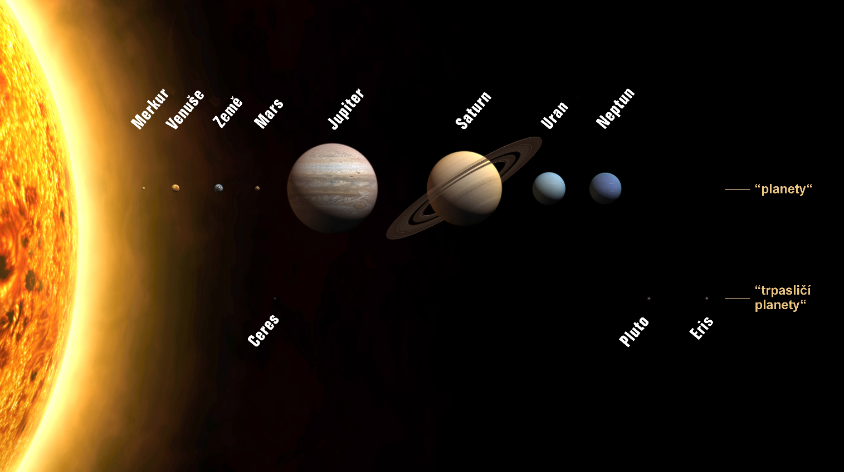
Země ve sluneční soustavě

Slide 4
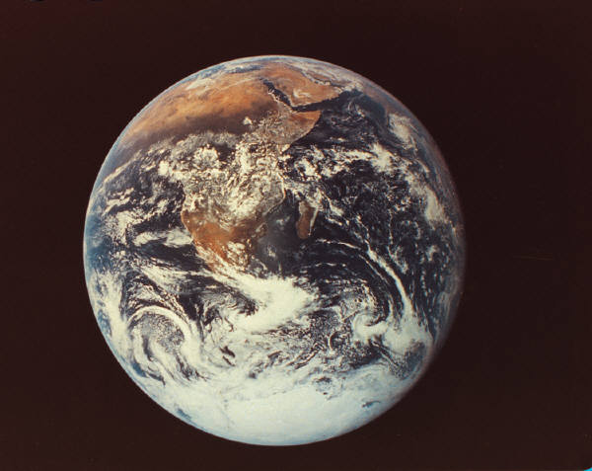
To už víme.
Jaké dva pohyby Země vykonává a co to způsobuje?
Otáčení kolem své osy
  Střídání dne a noci
Země obíhá kolem Slunce
  Střídání ročních období

Slide 5
Vznik vesmíru a Země
Vznik vesmíru
Vznik Země
Teorie velkého třesku
Před 15 mld. let
Shluky částic
  Vznikají hvězdy, planety
Před 4,6 mld. let
Z mračna plynů a prachu
Žhavá koule
Postupné ochlazování

Slide 6
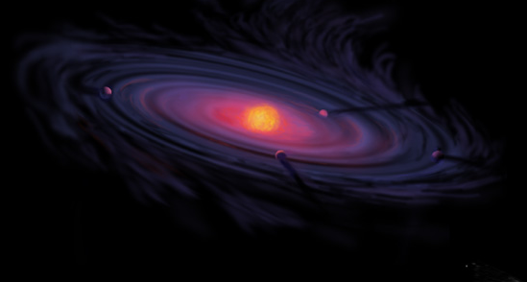
Vznik Země
Rotující mračno plynů a prachu = zárodek sluneční soustavy

Slide 7
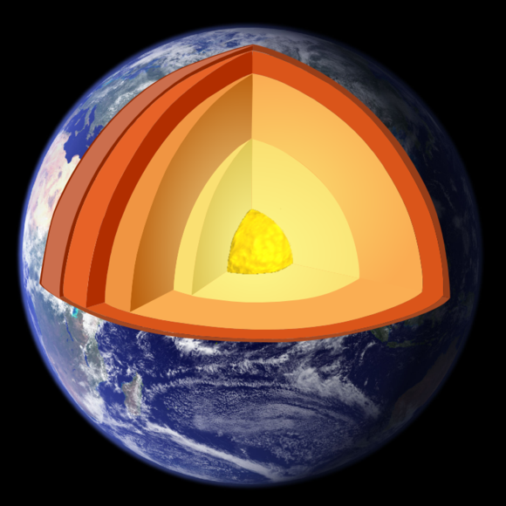
Stavba Země
1
2
3 vrstvy (geosféry)
Jádro
  Vnitřní 1
  Vnější 2
Plášť
  Spodní 3
  Svrchní 4
Kůra 5
3
4
6378 km
5

Slide 8
Stavba Země – doplň popis obrázku
1
2
3 vrstvy (geosféry)
Jádro
  Vnitřní 1
  Vnější 2
Plášť
  Spodní 3
  Svrchní 4
Kůra 5
3
4
6378 km
5

Slide 9
Stavba Země
Vznik geosfér
  Rozvrstvení dle různé hustoty
    Jádro – těžké materiály
    Kůra – lehčí
Litosféra
  Pevný horninový obal Země
  Tvořena kůrou a částí pláště
  Dosahuje do hloubky 150 km

Slide 10

Geosféry
Kůra
  Tenká
  Vrstva pevných hornin
Plášť
  Pevné i tavené horniny (magma)
Jádro
  Tvořeno kovy
  Teplota 4 500 °C
  Vysoká hustota
  Vnější - tekuté
  Vnitřní – pevné
Porovnej slupkovitou stavbu.
Jádro = pecka
Plášť = dužina
Kůra = slupka

Slide 11
Čísla k zapamatování
Vznik vesmíru
Před 15 mld. let
Vznik Země
Před 4,6 mld. let
Poloměr Země
6378 km
Teplota v jádře
4 500 °C

Slide 12
Shrnutí
Kůra
  Tenká
  Pevné horniny
Plášť
  Svrchní a spodní
  Pevné i natavené horniny
Jádro
  Vnější a vnitřní
  Kovy
  4 500 °C
Litosféra
  Pevný horninový obal Země
  Do hloubky 150 km
Velký třesk
  Teorie vzniku vesmíru
Zárodek Země
  Žhavá koule z tavených hornin
  Postupné chladnutí

Slide 13
Otázky k opakování
Jak se nazývá teorie vzniku vesmíru a kdy vesmír vznikl?
  Velký třesk, před 15 mld. let
Kdy vznikla Země, z čeho se vytvářela?
  Před 4,6 mld. let, z rotujícího mračna plynů a prachu společně s celou sluneční soustavou.
Jak vypadala Země na začátku své existence?
  Žhavá koule z roztavených hornin, postupně chladla
Jmenuj jednotlivé geosféry.
  Kůra, plášť (svrchní a spodní), jádro (vnější a vnitřní)
Podle jaké vlastnosti se materiály rozvrstvily?
  Podle hustoty, těžké tvoří jádro, lehčí kůru
Co je to litosféra?
  Pevný horninový obal Země, tvořena kůrou a částí pláště.

Slide 14
Zdroj obrázků a fotografií
Soubor:NovaSlunecniSoustava.jpg. In: Wikipedia: the free encyclopedia [online]. San Francisco (CA): Wikimedia Foundation, 2008-04-13 [cit. 2012-07-14]. Dostupné z: http://cs.wikipedia.org/wiki/Soubor:NovaSlunecniSoustava.jpg
www.microsoft.office.com
Soubor:Protoplanetary-disk.jpg. In: Wikipedia: the free encyclopedia [online]. San Francisco (CA): Wikimedia Foundation, 2006-01-30 [cit. 2012-07-14]. Dostupné z: http://cs.wikipedia.org/wiki/Soubor:Protoplanetary-disk.jpg
File:Earth cutaway.png. In: Wikipedia: the free encyclopedia [online]. San Francisco (CA): Wikimedia Foundation, 2009-02-07 [cit. 2012-07-16]. Dostupné z: http://commons.wikimedia.org/wiki/File:Earth_cutaway.png?uselang=cs
Soubor:HubbleUltraDeepFieldwithScaleComparison.jpg. In: Wikipedia: the free encyclopedia [online]. San Francisco (CA): Wikimedia Foundation, 2010-05-11 [cit. 2012-07-16]. Dostupné z: http://cs.wikipedia.org/wiki/Soubor:HubbleUltraDeepFieldwithScaleComparison.jpg

